Slide 1

EEN REKENSPEL ONTWERPEN
GROEP 7 EN 8

Slide 2
Wat gaan jullie doen?
Jullie gaan in groepjes een rekenspel ontwerpen, waarin het thema ‘verhuizen’ centraal staat.

Slide 3
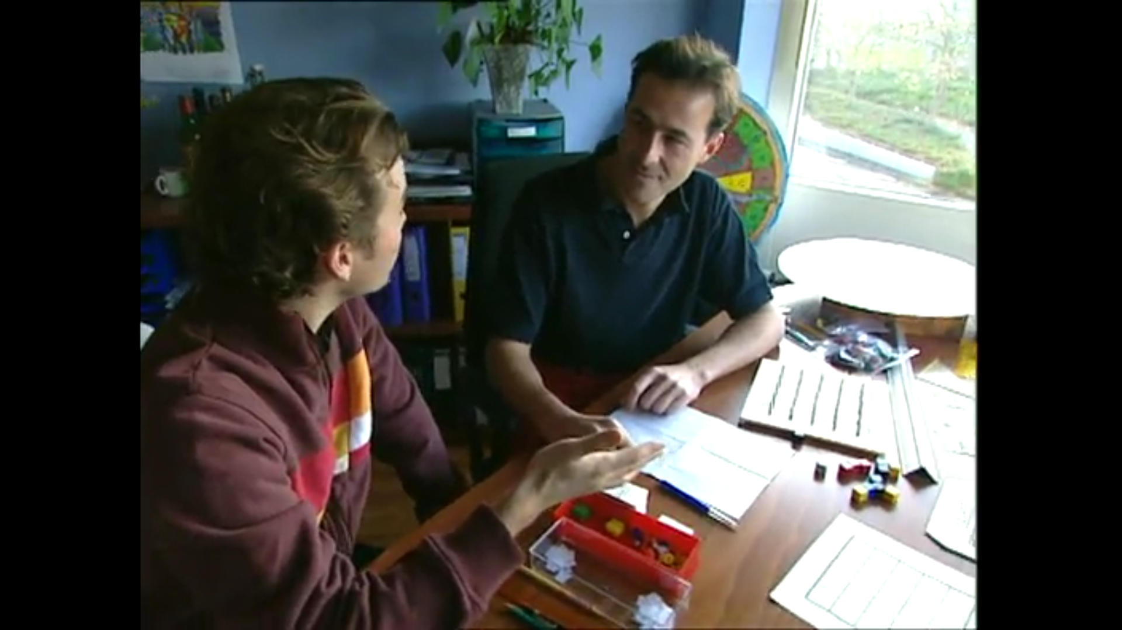
Hoe bedenk je een spel?
https://www.schooltv.nl/video/spellen-hoe-bedenk-je-een-spel/

Slide 4
HOE GAAN JULLIE HET DOEN?
Jullie gaan eerst het spel bedenken en uitwerken op papier. Gebruik hierbij het hulpblad dat jullie van de juf of meester hebben gekregen.
(9:00 uur – 9:45 uur)
Jullie gaan een prototype van het spel maken.
Tussendoor evalueren jullie het proces.
(9:45 uur – 11:30 uur)
Jullie testen het spel door het zelf te spelen.
(11:30 uur – 12:00 uur)
Wat werkt wel/niet goed?
Zijn er aanpassingen nodig?

Slide 5
Jullie spel moet aan de volgende eisen voldoen:
Het spel moet geschikt zijn voor kinderen van groep 7 en 8;
In het spel moeten (makkelijke en moeilijke) rekenvragen verwerkt zijn, waarbij de onderstaande rekendomeinen terugkomen:
- breuken, procenten en verhoudingen
- getallen en bewerkingen
- meten, tijd en geld
Iedereen is betrokken bij het bedenken van de
rekenvragen

